Slide 1

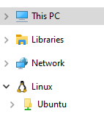
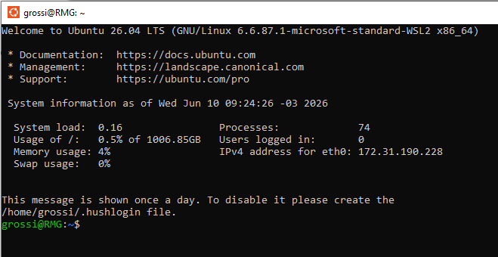
Field Operation and Manipulation - FOAM
Para bom entendedor ½ palavra basta

